Slide 1
Κοσμητολογία Ι - Θ
Ανοικτά Ακαδημαϊκά Μαθήματα στο ΤΕΙ Αθήνας
Ενότητα 1: Επιφάνειες διαχωρισμού
Δρ. Αθανασία Βαρβαρέσου
Αναπληρώτρια Καθηγήτρια Κοσμητολογίας
Τμήμα Αισθητικής και Κοσμητολογίας
Το περιεχόμενο του μαθήματος διατίθεται με άδεια Creative Commons εκτός και αν αναφέρεται διαφορετικά | Το έργο υλοποιείται στο πλαίσιο του Επιχειρησιακού Προγράμματος «Εκπαίδευση και Δια Βίου Μάθηση» και συγχρηματοδοτείται από την Ευρωπαϊκή Ένωση (Ευρωπαϊκό Κοινωνικό Ταμείο) και από εθνικούς πόρους.

Slide 2
Ορισμός καλλυντικού προϊόντος
76/768/ΕEC
93/95/ΕC =6η Τροποποίηση
2003/15/EC =7η Τροποποίηση.
«καλλυντικό προϊόν» νοείται κάθε ουσία ή παρασκεύασμα που προορίζεται να έλθει σε επαφή με διάφορα εξωτερικά μέρη του ανθρώπινου σώματος (επιδερμίδα, τριχωτά μέρη του σώματος και της κεφαλής, νύχια, χείλη και εξωτερικά γεννητικά όργανα) ή με τα δόντια και τους βλεννογόνους της στοματικής κοιλότητας, με αποκλειστικό ή κύριο σκοπό τον καθαρισμό τους, τον αρωματισμό τους, τη μεταβολή της εμφάνισής τους ή / και τη διόρθωση των σωματικών οσμών ή/ και την προστασία τους ή τη διατήρησή τους σε καλή κατάσταση».

Slide 3
Βασικά πεδία Κοσμητολογίας
Ανάπτυξη καλλυντικών προϊόντων.
Παραγωγή καλλυντικών προϊόντων.
Ανάλυση καλλυντικών προϊόντων.
Ασφάλεια καλλυντικών προϊόντων.
Μικροβιολογία καλλυντικών προϊόντων
Φυτοκοσμητολογία
Αποτελεσματικότητα καλλυντικών προϊόντων.
Νομοθεσία καλλυντικών προϊόντων.

Slide 4
Παρασκευή γαλακτώματος
Εργαστήριο Κοσμητολογίας ΤΕΙ Αθήνας

Slide 5
Απεικόνιση της μικροτοπογραφίας του δέρματος Αποτελεσματικότητα Καλλυντικών Προϊόντων
Εργαστήριο Κοσμητολογίας ΤΕΙ Αθήνας

Slide 6
Σύστημα (1/2)
Οριοθετημένος χώρος ή μια καθορισμένη ποσότητα κάποιας ουσίας πού υπόκειται σε παρατήρηση ή υποβάλλεται σε πείραμα.
Οτιδήποτε άλλο βρίσκεται έξω από το σύστημα που εξετάζεται λέγεται περιβάλλον.

Slide 7
Σύστημα (2/2)
Δυνατότητα ανταλλαγής ύλης και ενέργειας
Ανοικτό (ύλη και ενέργεια),
Κλειστό (ενέργεια),
Απομονωμένο.
Τιμή εντατικών ιδιοτήτων π.χ. ο δείκτης διάθλασης, η θερμοκρασία, η πυκνότητα, που λέγονται εντατικές
Ομογενές : διατηρεί την ίδια αριθμητική τιμή σ' όλη την έκταση του, δηλαδή σε κάθε σημείο του συστήματος
Ετερογενές : αποτελείται από περισσότερες από μια περιοχές ομογένειας.

Slide 8
Επιφάνεια Διαχωρισμού (1/3)
Φάση = Ομογενής επιφάνεια που διακρίνεται από τις υπόλοιπες επιφάνειες.
Επιφάνεια Διαχωρισμού-Μεσεπιφάνεια = διαχωριστική φάση = όριο διαχωρισμού μεταξύ των φάσεων = όχι ομογενής.

Slide 9
Επιφάνεια Διαχωρισμού (2/3)
α
δ
Φάση Α
ΛΑΔΙ
Φάση Φ
Φάση Β
ΝΕΡΟ
β
γ
Πυκνότητα
απόσταση

Slide 10
Επιφάνεια Διαχωρισμού (3/3)
Συνεχής φάση | Ασυνεχής | Σύστημα
Αέριο | Υγρό | Αεροσόλ
Υγρό | Αέριο | Αφρός
Υγρό | Στερεό | Εναιώρημα
Υγρό | Υγρό | Γαλάκτωμα
Στερεό | Αέριο | Αφρός
Τάση επιφάνειας διαχωρισμού = Mεσεπιφανειακή τάση = Επιφανειακή τάση.
Eλεύθερη επιφανειακή ενέργεια.

Slide 11
Επιφάνειες Διαχωρισμού
Υγρές επιφάνειες διαχωρισμού
(υγρό/αέριο), (υγρό/υγρό).
Στερεές επιφάνειες διαχωρισμού
(στερεό/αέριο), (στερεό/υγρό).

Slide 12
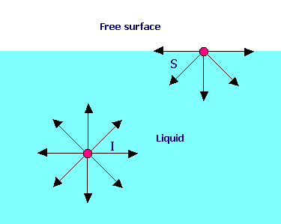
Υγρές επιφάνειες διαχωρισμού
Αέρας
S= μόριο στην επιφάνεια διαχωρισμού
l= μόριο στο εσωτερικό του υγρού
Υγρό

Slide 13
Τάση επιφάνειας διαχωρισμού ή μεσεπιφανειακή τάση (Surface Tension) (1/2)
Η δύναμη ανά μονάδα μήκους που πρέπει να εφαρμοσθεί στην επιφάνεια διαχωρισμού για να εξουδετερώσει τη συνιστάμενη δύναμη που έλκει τα μόρια του υγρού στο εσωτερικό του.
Όταν ανάμεσα σε δυο υγρά δεν υπάρχει μεσεπιφανειακή τάση τότε αυτά αναμιγνύονται εύκολα.

Slide 14
Τάση επιφάνειας διαχωρισμού ή μεσεπιφανειακή τάση (Surface Tension) (2/2)
L
γ = K x (F/2L)
Κ = σταθερά διόρθωσης
F = δύναμη
L = μήκος πλαισίου
B
C
A
D
ds
F

Slide 15
Μέθοδοι μέτρησης μεσεπιφανειακής τάσης

Slide 16
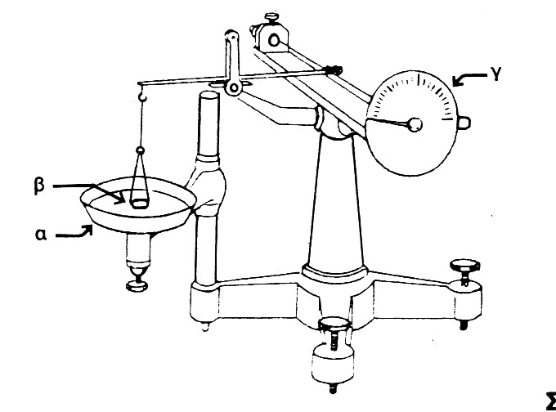
Μέθοδος του δακτυλίου
α = δοχείο με το προς εξέταση υγρό
β = συρμάτινος δακτύλιος
γ = δίσκος δυναμόμετρου

Slide 17
Μέθοδος του τριχοειδούς σωλήνα (1/2)
d
h
Υγρό

Slide 18
Μέθοδος του τριχοειδούς σωλήνα (2/2)
Η δύναμη F που προκάλεσε την ανύψωσητου υγρού: F = π.d.γ.συνθ
H γωνία θ: θεωρείται πολύ μικρή και το συνθ λαμβάνεται ίσο με τη μονάδα
F= π.d.γ.
To βάρος της στήλες του υγρού (Β):
$$Β=\frac{{π.d.}^{2}h.ρ.g}{4}$$
όμως B=F
$$π.d.γ=\frac{{π.d.}^{2}h.r.g}{4}$$
$$γ=\frac{d.h.ρ.g}{4}$$
d
h
Υγρό

Slide 19
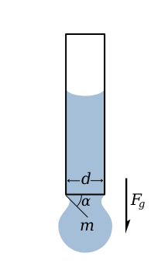
Μέθοδος βάρους σταγόνας (1/2)
“Pendant drop test”, από File Upload Bot (Magnus Manske) διαθέσιμο ως κοινό κτήμα

Slide 20
Μέθοδος βάρους σταγόνας (2/2)
N: αριθμός σταγόνων, Ω: όγκος σταγόνων αριθμό Ν
$Βς=\frac{Vρ.g}{N}$
$Vς=\frac{V}{N}$
Vς = όγκος κάθε σταγόνας (cm3)
ρ = πυκνότητα του υγρού (g/cm3)
g = επιτάχυνση της βαρύτητας (981 cm/sec2)
F= κ. π.d.γ
F=Βς
K. π.d.γ =Vς.ρ.g
$$γ=\frac{1}{Κ} \frac{Vς.ρ.g}{π.d}$$

Slide 21
Ελεύθερη επιφανειακή ενέργεια
dW = F x dS (1)
F= γ x 2L (2)
(1) και (2) ⇒
dW = γ x 2L x dS (3)
dA = 2L x dS (4)
(3) και (4) ⇒ dW = γ x dA
L
B
C
A
D
ds
F

Slide 22
Επιφανειακοενεργές ουσίες (1/4)
Βρίσκονται με τη μορφή μορίων ή ιόντων.
Προσροφώνται στην επιφάνεια διαχωρισμού.
Μειώνουν την επιφανειακή τάση και την ελεύθερη επιφανειακή ενέργεια.
Μη πολικές, λιπόφιλες ομάδες και πολικές υδρόφιλες ομάδες.

Slide 23
Επιφανειακοενεργές ουσίες (2/4)
CH₃(CH2)₁₅COO⁻Na⁺
L
Λιπόφιλο
Η
Υδρόφιλο

Slide 24
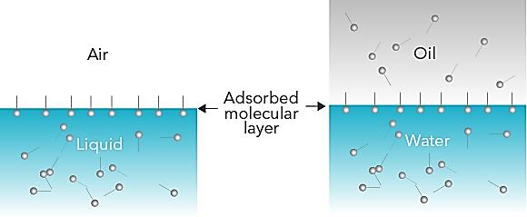
Επιφανειακοενεργές ουσίες (3/4)
biolinscientific-china.com

Slide 25
Επιφανειακοενεργές ουσίες (4/4)
Eπιφανειακοενεργή ουσία (F’<F)
Επιφανειακοενεργή ουσία
Λάδι
Λάδι
Β
Β
F
Α
F’
Νερό
Νερό

Slide 26
Υδροφιλική-Λιποφιλική Ισορροπία (ΗLB)
H τιμή αυτή δείχνει το % βάρος της υδρόφιλης ομάδας διαιρεμένο με τον αριθμό 5.
Αν HLB είναι μεγάλη η επιφανειακοενεργή ουσία χαρακτηρίζεται υδρόφιλη.

Slide 27
Ταξινόμηση επιφανειακοενεργών ουσιών ανάλογα με την τιμή ΗLB
Aντιαφριστικές (Eμποδίζουν το σχηματισμό αφρού) : 1-3
Γαλακτωματοποιητές: 3-8 W/O, 8-16 O/W
Απορρυπαντικά: 13-16
Διαβροχοποιητές: Αντικατάσταση της αέριας από την υγρή σε σύστημα στερεού/υγρού 7-9
Διαλυτοποιητές: 16.

Slide 28
Ταξινόμηση επιφανειακοενεργών ουσιών ανάλογα με τη χημική δομή
Επιφανειακοενεργές ουσίες:
Υδρογονανθρακικές
Ανιονικές,
Κατιονικές,
Επανφοτερίζουσες,
Μη ιονικές.
Οργανοπυριτικές.

Slide 29
Τέλος Ενότητας

Slide 30
Σημειώματα

Slide 31
Σημείωμα Αναφοράς
Copyright Τεχνολογικό Εκπαιδευτικό Ίδρυμα Αθήνας, Αθανασία Βαρβαρέσου 2014. Αθανασία Βαρβαρέσου . «Κοσμητολογία Ι - Θ. Ενότητα 1: Επιφάνειες διαχωρισμού». Έκδοση: 1.0. Αθήνα 2014. Διαθέσιμο από τη δικτυακή διεύθυνση: ocp.teiath.gr.

Slide 32
Σημείωμα Αδειοδότησης
Το παρόν υλικό διατίθεται με τους όρους της άδειας χρήσης Creative Commons Αναφορά, Μη Εμπορική Χρήση Παρόμοια Διανομή 4.0 [1] ή μεταγενέστερη, Διεθνής Έκδοση. Εξαιρούνται τα αυτοτελή έργα τρίτων π.χ. φωτογραφίες, διαγράμματα κ.λ.π., τα οποία εμπεριέχονται σε αυτό. Οι όροι χρήσης των έργων τρίτων επεξηγούνται στη διαφάνεια «Επεξήγηση όρων χρήσης έργων τρίτων».
Τα έργα για τα οποία έχει ζητηθεί άδεια αναφέρονται στο «Σημείωμα Χρήσης Έργων Τρίτων».
[1] http://creativecommons.org/licenses/by-nc-sa/4.0/
Ως Μη Εμπορική ορίζεται η χρήση:
που δεν περιλαμβάνει άμεσο ή έμμεσο οικονομικό όφελος από την χρήση του έργου, για το διανομέα του έργου και αδειοδόχο
που δεν περιλαμβάνει οικονομική συναλλαγή ως προϋπόθεση για τη χρήση ή πρόσβαση στο έργο
που δεν προσπορίζει στο διανομέα του έργου και αδειοδόχο έμμεσο οικονομικό όφελος (π.χ. διαφημίσεις) από την προβολή του έργου σε διαδικτυακό τόπο
Ο δικαιούχος μπορεί να παρέχει στον αδειοδόχο ξεχωριστή άδεια να χρησιμοποιεί το έργο για εμπορική χρήση, εφόσον αυτό του ζητηθεί.

Slide 33
Επεξήγηση όρων χρήσης έργων τρίτων
©
Δεν επιτρέπεται η επαναχρησιμοποίηση του έργου, παρά μόνο εάν ζητηθεί εκ νέου άδεια από το δημιουργό.
διαθέσιμο με άδεια CC-BY
Επιτρέπεται η επαναχρησιμοποίηση του έργου και η δημιουργία παραγώγων αυτού με απλή αναφορά του δημιουργού.
διαθέσιμο με άδεια CC-BY-SA
Επιτρέπεται η επαναχρησιμοποίηση του έργου με αναφορά του δημιουργού, και διάθεση του έργου ή του παράγωγου αυτού με την ίδια άδεια.
διαθέσιμο με άδεια CC-BY-ND
Επιτρέπεται η επαναχρησιμοποίηση του έργου με αναφορά του δημιουργού.
Δεν επιτρέπεται η δημιουργία παραγώγων του έργου.
διαθέσιμο με άδεια CC-BY-NC
Επιτρέπεται η επαναχρησιμοποίηση του έργου με αναφορά του δημιουργού.
Δεν επιτρέπεται η εμπορική χρήση του έργου.
διαθέσιμο με άδεια CC-BY-NC-SA
Επιτρέπεται η επαναχρησιμοποίηση του έργου με αναφορά του δημιουργού
και διάθεση του έργου ή του παράγωγου αυτού με την ίδια άδεια.
Δεν επιτρέπεται η εμπορική χρήση του έργου.
διαθέσιμο με άδεια CC-BY-NC-ND
Επιτρέπεται η επαναχρησιμοποίηση του έργου με αναφορά του δημιουργού.
Δεν επιτρέπεται η εμπορική χρήση του έργου και η δημιουργία παραγώγων του.
διαθέσιμο με άδεια
CC0 Public Domain
Επιτρέπεται η επαναχρησιμοποίηση του έργου, η δημιουργία παραγώγων αυτού και η εμπορική του χρήση, χωρίς αναφορά του δημιουργού.
διαθέσιμο ως κοινό κτήμα
Επιτρέπεται η επαναχρησιμοποίηση του έργου, η δημιουργία παραγώγων αυτού και η εμπορική του χρήση, χωρίς αναφορά του δημιουργού.
χωρίς σήμανση
Συνήθως δεν επιτρέπεται η επαναχρησιμοποίηση του έργου.

Slide 34
Διατήρηση Σημειωμάτων
Οποιαδήποτε αναπαραγωγή ή διασκευή του υλικού θα πρέπει να συμπεριλαμβάνει:
το Σημείωμα Αναφοράς
το Σημείωμα Αδειοδότησης
τη δήλωση Διατήρησης Σημειωμάτων
το Σημείωμα Χρήσης Έργων Τρίτων (εφόσον υπάρχει)
μαζί με τους συνοδευόμενους υπερσυνδέσμους.

Slide 35
Χρηματοδότηση
Το παρόν εκπαιδευτικό υλικό έχει αναπτυχθεί στo πλαίσιo του εκπαιδευτικού έργου του διδάσκοντα.
Το έργο «Ανοικτά Ακαδημαϊκά Μαθήματα στο ΤΕΙ Αθηνών» έχει χρηματοδοτήσει μόνο την αναδιαμόρφωση του εκπαιδευτικού υλικού.
Το έργο υλοποιείται στο πλαίσιο του Επιχειρησιακού Προγράμματος «Εκπαίδευση και Δια Βίου Μάθηση» και συγχρηματοδοτείται από την Ευρωπαϊκή Ένωση (Ευρωπαϊκό Κοινωνικό Ταμείο) και από εθνικούς πόρους.

